Slide 1
频繁项集
Apriori算法实验要求和内容

Slide 2
算法过程
1.输入：购物篮数据集，支持度阈值
2.初始化C1，得到所有的单项集
3.扫描一遍购物篮，结合支持度阈值，得到Ck过滤后的Lk
4.构造通过Lk构造下一步所需的C(k+1)
5.重复上面3,4两步，直到没有频繁项出现
6.输出所有频繁项

Slide 3
具体实现步骤（仅参考）
算法过程
1.输入：购物篮数据集，支持度阈值
2.初始化C1，得到所有的单项集
实现
定义构造C1函数，完成初始化，将初始数据集转化成frozenset类型集合的形式（其要作为字典的元素，因此要转化成这个类型）

Slide 4
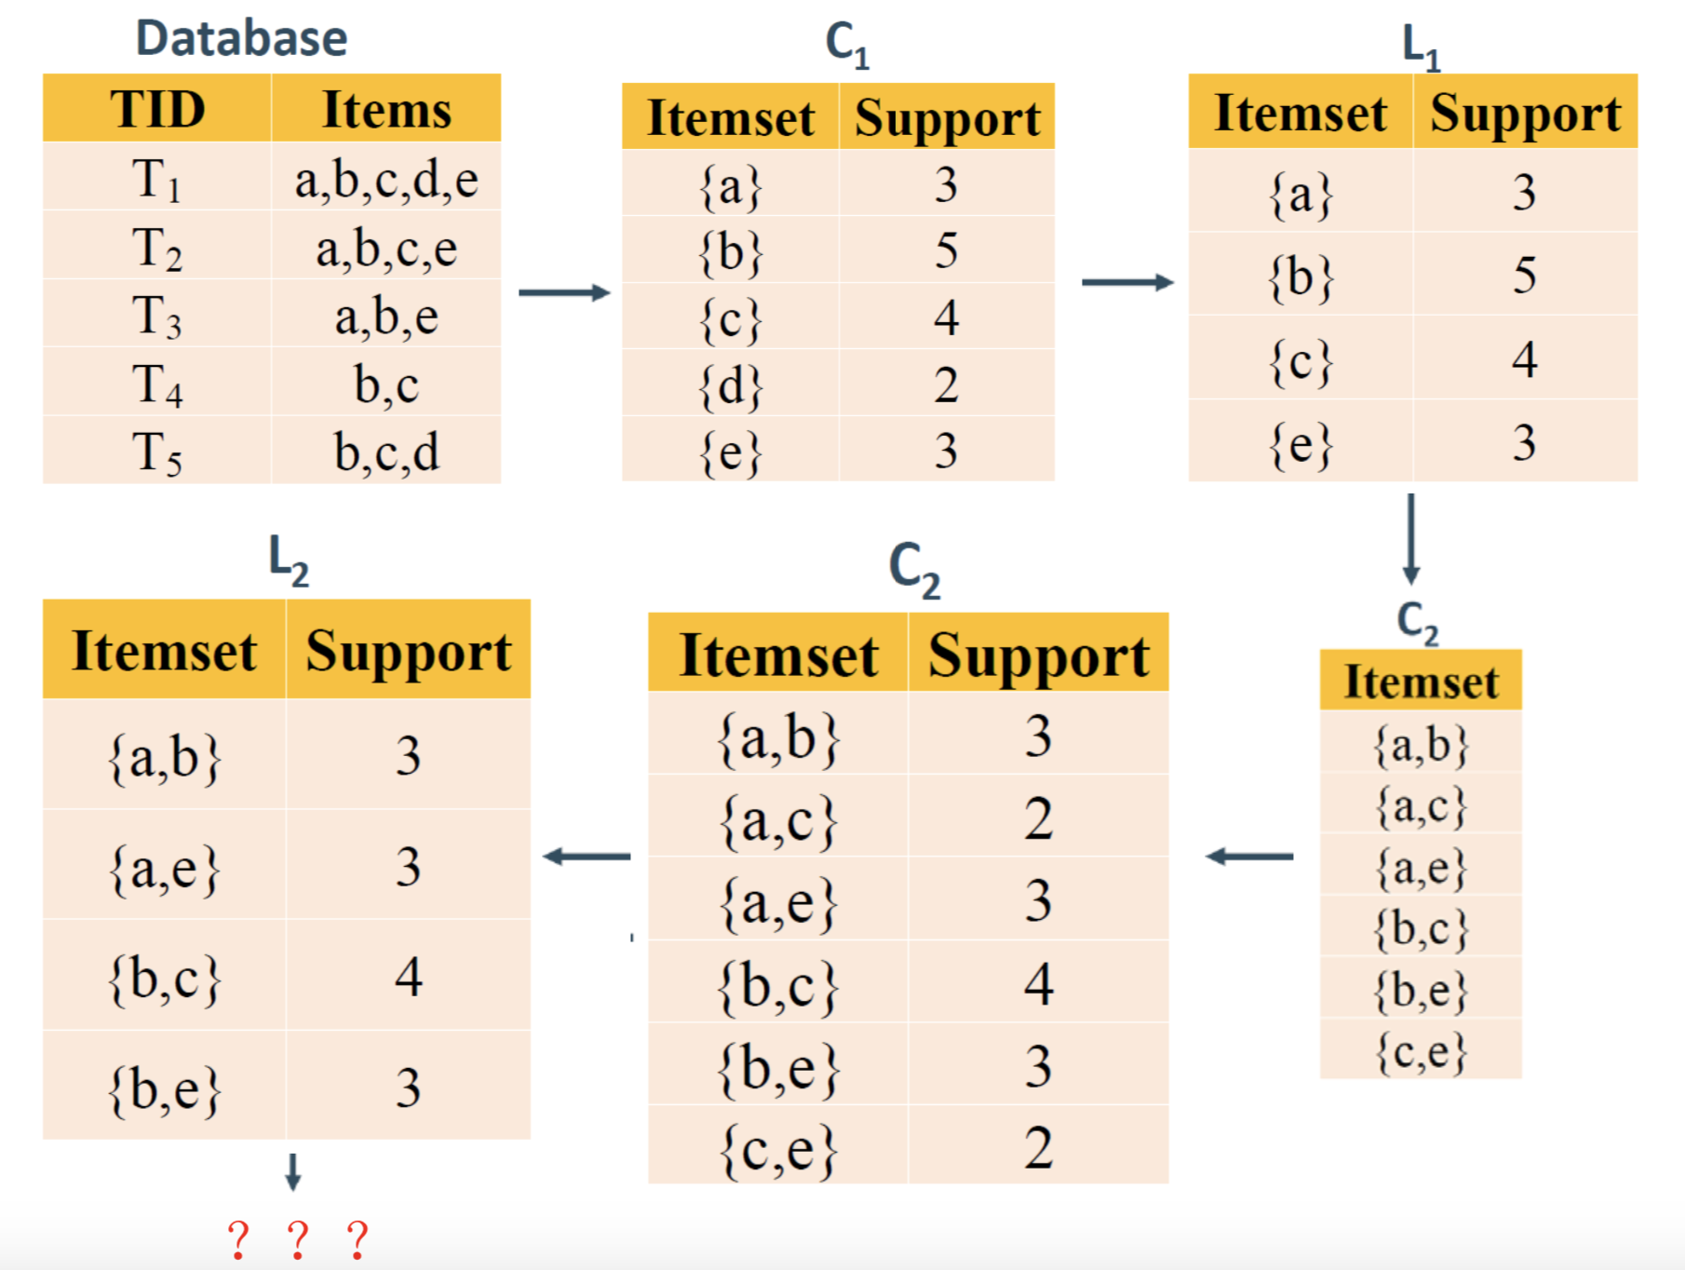
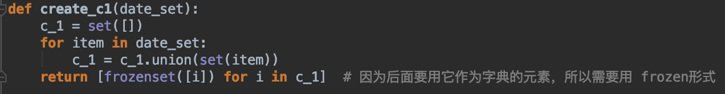
Notes:
C是项集 L是频繁项集 data是事务集

Slide 5
具体实现步骤（仅参考）
算法过程
3.扫描一遍购物篮，结合支持度阈值，得到Ck过滤后的Lk
实现
定义构造Lk的函数，即完成算法中的过滤过程，筛选出支持度大于阈值的集合元素，存到列表里，为构造下一步C(k+1)准备

Slide 6
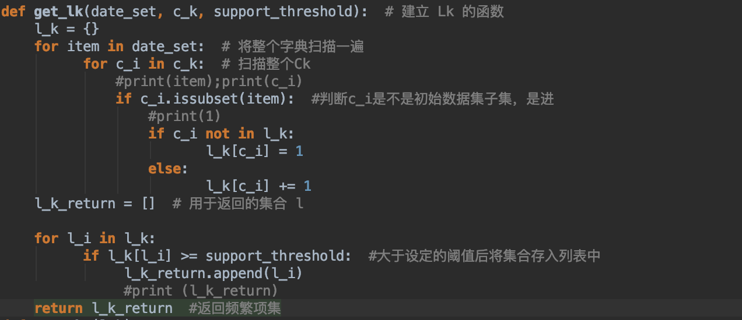

Slide 7
具体实现步骤（仅参考）
算法过程
4.构造通过Lk构造下一步所需的C(k+1)
实现
定义构造C(k+1)函数

Slide 8
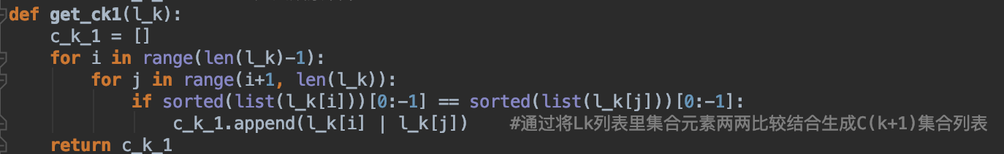

Slide 9
具体实现步骤（仅参考）
算法过程
5.重复上面3,4两步，直到没有频繁项出现
6.输出所有频繁项
实现
以上函数建立好之后，直接在主函数中调用函数，并通过循环完成频繁项集的计算工作，终止条件为Lk列表元素为空。最后输出所有的频繁项集（支持度阈值设为2）

Slide 11
具体实现步骤（仅参考）
实现
在主函数中设置初始dataset以及判断终止条件

